Slide 1
Σχεδιασμός Ολοκληρωμένων Κυκλωμάτων VLSI – II
Γ. Θεοδωρίδης

Slide 2
Κεφάλαιο 12
Υποσυστήματα Διατάξεων

Slide 3
Δομή Πίνακα – Folded Array Architecture
Η διάταξη διπλώνεται σε λιγότερες σειρές περισσότερων στηλών
Κάθε γραμμή περιέχει 2^{k} λέξεις => η διάταξη οργανώνεται σε 2^{n-k} γραμμές των 2^{m+k} στηλών ή bit
Ο αποκωδικοποιητής στηλών ελέγχει έναν πολυπλέκτη για να επιλέγει 2^{m} bit από την γραμμή
Μνήμη 16 λέξεων x 4 bit (n=4, m=2), πολυπλεγμένη σε δύο δρόμους, διπλωμένη σε μία διάταξη 8 σειρών x 8 στηλών

Slide 4
Πολύπλεξη στηλών (Column Multiplexing)
Μια διάταξη μνήμης τύπου πίνακα αναδιπλώνεται (folded) για ισοβαρή αναλογία γραμμών & στηλών
Γενικά, 2^{k:1} πολυπλέκτες στήλης μπορεί να χρειαστούν για την εξαγωγή 2^{m} bit από 2^{m+k} bit κάθε γραμμής
Οι πολυπλέκτες στηλών μπορούν να δρουν είτε μόνοι τους σαν δέντρα αποκωδικοποίησης ή να απαιτούν ξεχωριστό αποκωδικοποιητή στήλης για να παράγει τα σήματα επιλογής
Παράδειγμα: 2 kword x 16 folded σε 256 rows x 128 columns
  Πρέπει να επιλεγούν 16 bits εξόδου από 128 στήλες
  Απαιτεί 16 8:1 πολυπλέκτες

Slide 5
Πολυπλέκτης στήλης - δομή δένδρου (1/2)
Τα δεδομένα περνούν μέσω τρανζίστορ διέλευσης που ενεργοποιούνται από τις γραμμές διεύθυνσης στήλης
  Υπάρχουν αποκωδικοποιητές και για τις δύο πολικότητες της γραμμής bit
Δε χρειάζεται λογική αποκωδικοποίησης

Slide 6
Πολυπλέκτης στήλης - δομή δένδρου (2/2)
H λειτουργία ανάγνωσης (και η συνήθως λιγότερης σημασίας εγγραφής) καθυστερείται από τα εν σειρά τρανζίστορ διέλευσης
Όμως, απαιτεί σχετικά μικρό αριθμό τρανζίστορ
Δυαδικό δένδρο:

Slide 7
Single Pass - Gate Mux
Εξάλειψη των εν σειρά transistors με ξεχωριστό αποκωδικοποιητή
Η αποκωδικοποίηση στήλης γίνεται παράλληλα με την αποκωδικοποιήση γραμμής => δεν επιδρά στην καθυστέρηση

Slide 8
Παράδειγμα: 2-way Muxed SRAM
Αμφίδρομη πολύπλεξη με ανίχνευση ισχυρού σήματος και nMOS τρανζίστορ
Η έξοδος του πολυπλέκτη προφορτίζεται υψηλά
Οι οδηγοί εγγραφής όσο και ο αντιστροφέας αίσθησης ανάγνωσης συνδέονται στις εξόδους του πολυπλέκτη

Slide 9
Μνήμες SRAM – Περίγραμμα
SRAM Architecture
  SRAM Cell
  Decoders
  Column Circuitry
  Multiple Ports

Slide 10
Πολλαπλές θύρες (Multiple Ports)
Multiported SRAMs απαιτούνται στα αρχεία καταχωρητών (register files)
Παραδείγματα:
  Οι Multicycle MIPS επεξεργαστές έχουν εντολές με δύο operands ανάγνωσης και ένα operand αποτελέσματος
  Άρα, πρέπει να διαβάζονται δύο δεδομένα ταυτόχρονα
  Pipelined MIPS πρέπει να διαβάζουν δύο δεδομένα και να γράφουν το αποτέλεσμα σε ένα κύκλο
  Παρόμοια και σε Superscalar επεξεργαστές

Slide 11
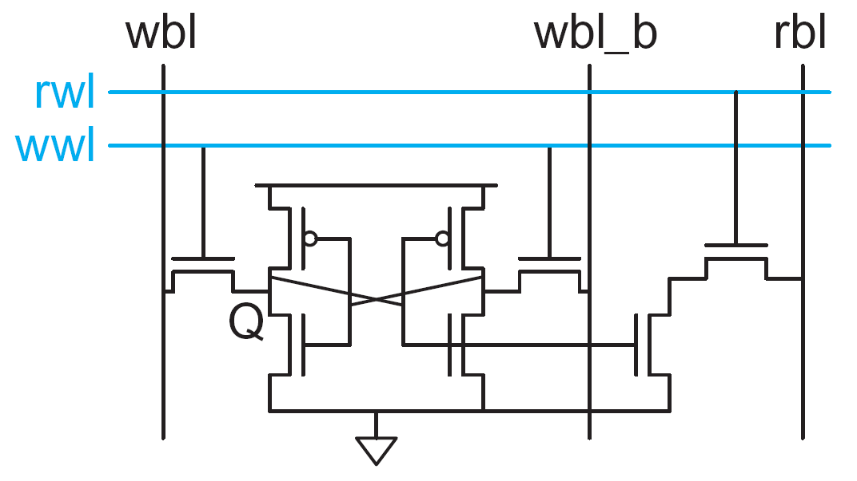
8Τ – κύτταρο (1/2)
Δύο ανεξάρτητες θύρες: Ανάγνωση, Εγγραφή
Εγγραφή
  Τα δεδομένα τίθενται στις wbl & wbl_b
  Ενεργοποίηση της wwl
Ανάγνωση
  Προφόρτιση της rbl
  Ενεργοποίηση της rwl
Η ανάγνωση δεν αλλοιώνει την κατάσταση του κυττάρου

Slide 12
8Τ – κύτταρο (2/2)
Ο συμβιβασμός περιθωρίων ανάγνωσης / εγγραφής, μεγεθών και τάσης λειτουργίας περιορίζει την ελάχιστη τάση για το 6Τ κύτταρο
Η χρήση του 8Τ κυττάρου αίρει αυτούς τους συμβιβασμούς => λειτουργία σε χαμηλότερη τάση

Slide 13
6Τ – κύτταρο (1/2)
Μία απλή δίπορτη SRAM προσθέτει μία δεύτερη γραμμή λέξης (wordA, wordB)
  Μπορεί να επιτελέσει δύο αναγνώσεις ή μία εγγραφή σε κάθε κύκλο
Δύο αναγνώσεις: επιλέγονται διαφορετικές λέξεις μνήμης με τις δύο γραμμές λέξεων (wordA, wordB)
Η ανάγνωση γίνεται παρακολουθώντας τη μεταβολή των γραμμών bit, bit_b
  Η μία ανάγνωση εμφανίζεται στη bit
  Η άλλη ανάγνωση (σε συμπληρωματική μορφή) στη bit_b

Slide 14
6Τ – κύτταρο (2/2)
Παράδειγμα: έστω ότι ενεργοποιούνται οι wordA[7] και wordB[3]
  Διαβάζεται η 3^{η} λέξη στην bit και το συμπλήρωμα της 7^{ης} λέξης στη bit_b
Η εγγραφή του κυττάρου απαιτεί και τις δύο γραμμές (bit, bit_b) => μία μόνο εγγραφή

Slide 15
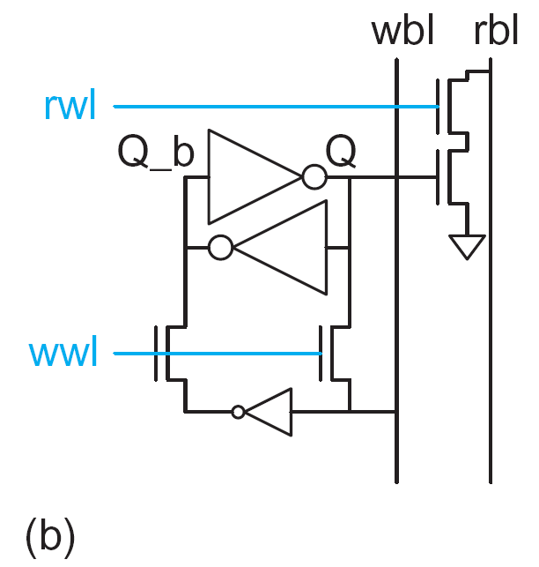
Κύτταρο καταχωρητή – single ended write port

Slide 16
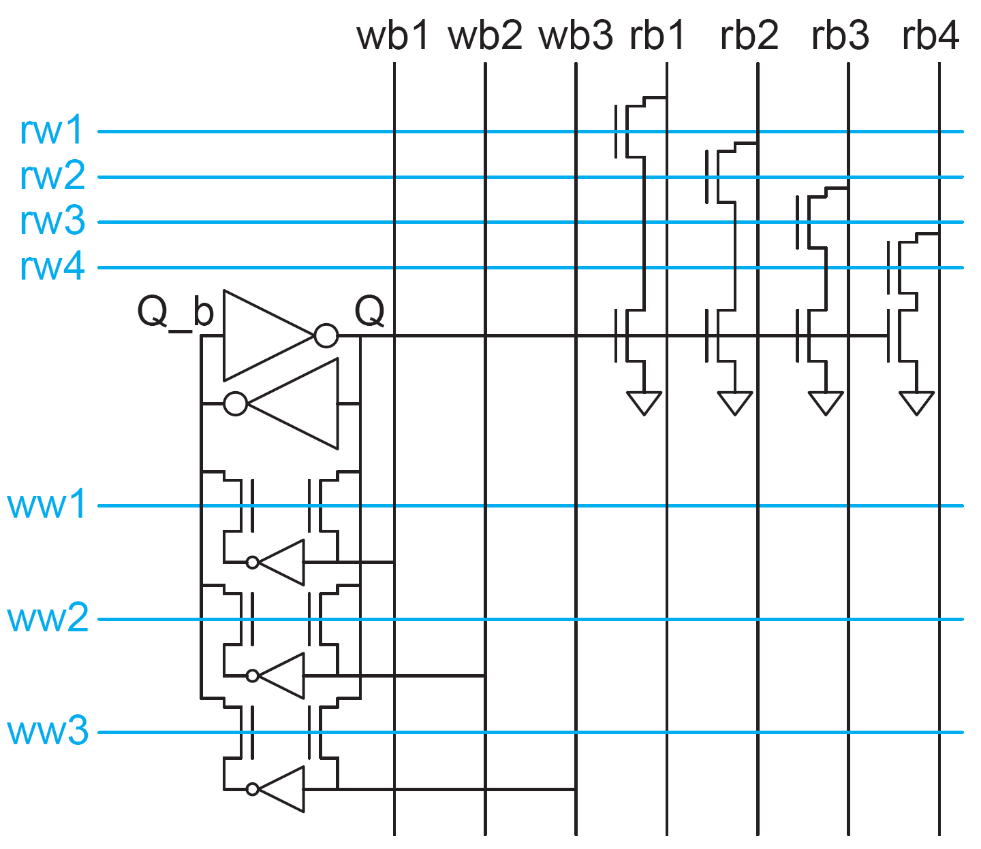
Κύτταρο καταχωρητή πολλαπλών θυρών

Slide 17
Κύτταρο καταχωρητή – single ended write port
Σε κύτταρα με πολλαπλές θύρες εγγραφής, οι θύρες ενώνονται στον κόμβο του κυττάρου
Επιπλέον λογική για τη μη ταυτόχρονη εγγραφή πολλών τιμών στην ίδια θέση μνήμης
Κάθε επιπλέον θύρα έχει κόστος:
  Write wordline, true & complementary bitlines, two access transistors
Για κύτταρα με πολλές θύρες, το κόστος των bit lines γίνεται σημαντικό
Για μείωση της επιφάνειας:
  Η συμπληρωματική bitline μπορεί να εξαλειφθεί χρησιμοποιώντας ένα επιπλέον τρανζίστορ ή αντιστροφέα

Slide 18
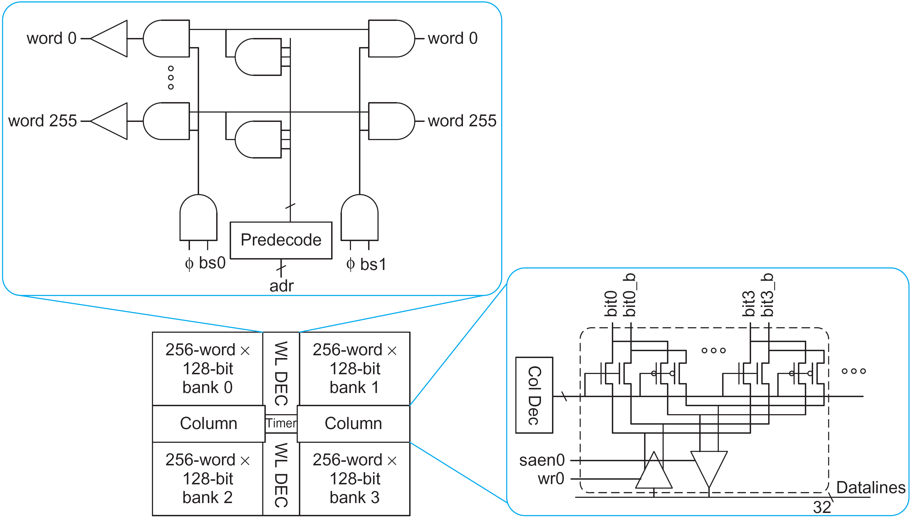
Μεγάλες SRAMs
Για λόγους ταχύτητας & κατανάλωσης, τα arrays των μεγάλων μνημών χωρίζονται σε sub-arrays
Περιλαμβάνουν προ-αποκωδικοποίηση και μετά κανονική αποκωδικοποίηση
4Κ banks of 256x128
Τα κυκλώματα στήλης & αποκωδικοποίησης γραμμής διαμοιράζονται

Slide 19
Μεγάλες SRAMs

Slide 20
DRAMs – Γενική Επισκόπηση
Οι δυναμικές RAM (Dynamic RAM-DRAM) αποθηκεύουν τα δεδομένα ως φορτίο σε πυκνωτή, αντί χρήσης βρόχου ανάδρασης
  Ένα κύτταρο δυναμικής RAM ενός τρανζίστορ (1T) αποτελείται από ένα τρανζίστορ και έναν πυκνωτή
Το βασικό κύτταρο είναι σημαντικά μικρότερο από αυτό της SRAM
Λόγω διαρροών φορτίων του πυκνωτή, περιοδική ανανέωση των αποθηκευμένων δεδομένων
Οι εμπορικές DRAM κατασκευάζονται σε ειδικές επεξεργασίες βελτιστοποιημένες για πυκνές δομές πυκνωτών
Προσφέρουν τουλάχιστον μία τάξη μεγέθους μεγαλύτερη πυκνότητα (bits/cm²) σε σχέση με τις μνήμες SRAM, αλλά έχουν μεγαλύτερη καθυστέρηση

Slide 21
3Τ DRAM cell – Εγγραφή
Η BL1 τίθεται στο δυναμικό του δεδομένου εγγραφής
Ενεργοποίηση της γραμμής WWL (WWL = 1)
H τιμή της BL1 μεταφέρεται στο κόμβο Χ
Για εγγραφή “1” η τιμή που αποθηκεύεται στον κόμβο Χ είναι V_{DD}-V_{th}

Slide 22
3Τ DRAM cell – Ανάγνωση
Η BL2 προφορτίζεται
Ενεργοποίηση της γραμμής RWL (RWL = 1)
Ανάλογα με την τιμή του κόμβου Χ άγει ή όχι το Μ2 και η BL2 αλλάζει τιμή
Η ανάγνωση δεν αλλοιώνει την τιμή του κυττάρου

Slide 23
3Τ DRAM cell – Ανανέωση
Το κύτταρο παρουσιάζει την ιδιότητα της αντιστροφής
  Η τιμή της BL2 στην ανάγνωση είναι συμπληρωματική της αποθηκευμένης τιμής
Ανανέωση τιμής κυττάρου για αντιμετώπιση διαρροών πυκνωτή
  Ανάγνωση
  H BL1 τίθεται στη συμπληρωματική τιμή του δεδομένου ανάγνωσης
  Εγγραφή

Slide 24
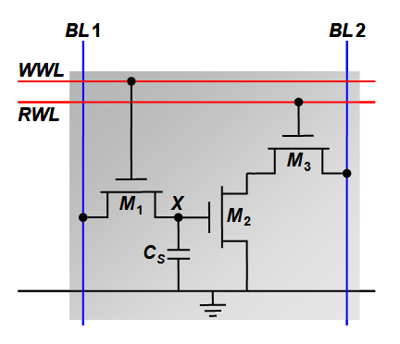
3Τ DRAM cell
Δεν υπάρχουν ισχυροί περιορισμοί όσον αφορά το λόγο των μεγεθών των τρανζίστορ για τις λειτουργίες ανάγνωσης και εγγραφής
Η ανάγνωση δεν είναι καταστροφική
Η χωρητικότητα αποθήκευσης της τιμής (κατάστασης κυττάρου) είναι η χωρητικότητα πύλης του τρανζίστορ
  Δε χρειάζονται ειδικά βήματα κατασκευής
Κατά την εγγραφή του “1”, η τιμή που αποθηκεύεται είναι V_{DD}-V_{th}

Slide 25
1Τ DRAM – Εγγραφή
Εγγραφή:
  Η γραμμή bit τίθεται σε “1” ή “0”, γίνεται word=1, το δυναμικό του πυκνωτή γίνεται ίσο με αυτό της γραμμής bit
Μερικές DRAM οδηγούν τη γραμμή λέξης με δυναμικό V_{DDP}=V_{DD}+V_{t}
  Αποφυγή υποβαθμισμένου επιπέδου τάσης όταν γράφεται ‘1’

Slide 26
1Τ DRAM – Ανάγνωση
Η προσπέλαση του κυττάρου γίνεται θέτοντας word= “1”
  Το pass τρανζίστορ γίνεται ΟΝ και ο C_{cell} συνδέεται με τη γραμμή bit
Ανάγνωση:
  Η γραμμή bit προφορτίζεται σε V_{DD}/2
  Γίνεται word = 1
  Ο πυκνωτής μοιράζει το φορτίο του με τη γραμμή bit, προκαλώντας μεταβολή δυναμικού ΔV που ανιχνεύεται από ενισχυτή αίσθησης
Λόγω διαμερισμού φορτίου, η ανάγνωση αλλοιώνει τα δεδομένα (αλλοίωση τιμής κόμβου x ) => απαιτείται ανανέωση τιμής μετά από κάθε ανάγνωση

Slide 27
Πυκνωτής μνήμης DRAM
Για μείωση επιφάνειας, ο C_{cell} πρέπει να έχει μικρές διαστάσεις
Όμως, η γραμμή bit ενώνεται με πολλά κύτταρα => μεγάλη χωρητικότητα C_{bit} => C_{cell} << C_{bit}
Με βάση τον καταμερισμό φορτίου
Για να επιτευχθεί στιβαρή μεταβολή τάσης πρέπει η C_{cell} να είναι μεγάλη (C_{cell} >> 0)
Αντίφαση ως προς το μέγεθος του πυκνωτή

Slide 28
Πυκνωτής μνήμης DRAM
Ο πιο συμπαγής τρόπος κατασκευής υψηλής χωρητικότητας είναι η επέκταση στην τρίτη διάσταση
Πυκνωτής χαρακώματος (trench capacitor)
  Το τοίχωμα του χαρακώματος καλύπτεται εσωτερικά με διηλεκτρικό οξειδίου-νιτριδίου-οξειδίου
  Το χαράκωμα γεμίζει με πολυπυριτίο – ακροδέκτης του προσκολλημένου στην πηγή του τρανζίστορ πυκνωτή
  Το ισχυρά νοθευμένο υπόστρωμα είναι ο άλλος ακροδέκτης

Slide 29
1Τ DRAM – Σύνοψη
Μικρότερη επιφάνεια σε σχέση με το 3Τ κύτταρο
Η ανάγνωση είναι καταστροφική – απαιτείται πάντοτε ανανέωση της τιμής του κυττάρου
Απαιτεί ειδικής κατασκευής χωρητικότητα για την αποθήκευηση των δεδομένων
  Δυσκολίες στην κατασκευή
Η εγγραφή του “1” αλλοιώνεται κατά V_{th}
  Προφόρτιση της γραμμής λέξης σε υψηλότερη τάση

